Slide 1
闹元宵
中/国/传/统/节/日/介/绍

Slide 2
目录
CONTENTS
节日起源
历史发展
社会影响
文学记载

Slide 3
PART 01
节日起源

Slide 4
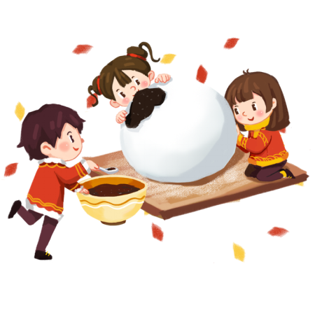
节日起源
PLEASE ENTER THE TITLE HERE
元宵节，又称上元节、小正月、元夕或灯节，为每年农历正月十五日，是中国的传统节日之一。
正月是农历的元月，古人称“夜”为“宵”，正月十五日是一年中第一个月圆之夜，所以称正月十五为“元宵节”。根据道教“三元”的说法，正月十五日又称为“上元节”。元宵节习俗自古以来就以热烈喜庆的观灯习俗为主。
元宵节俗的形成有一个较长的过程，据一般的资料与民俗传说，正月十五在西汉已经受到重视，汉武帝正月上辛夜在甘泉宫祭祀“太一”的活动，被后人视作正月十五祭祀天神的先声。不过，正月十五元宵节真正作为民俗节日是在汉魏之后。

Slide 5
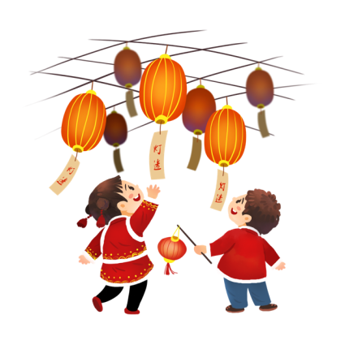
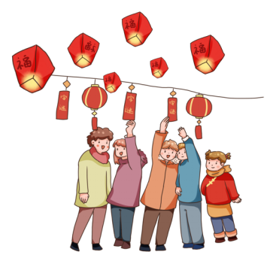
节日起源
PLEASE ENTER THE TITLE HERE
南北朝时，元宵张灯渐成风气。梁武帝笃信佛教，其宫中正月十五日大张灯火。唐朝时，中外文化交流更为密切，佛教大兴，仕官百姓普遍在正月十五这一天“燃灯供佛”，佛家灯火于是遍布民间。从唐代起，元宵张灯即成为法定之事，并逐渐成为民间习俗。
东汉佛教文化的传入，对于形成元宵节俗有着重要的推动意义。
汉明帝永平年间，汉明帝为了弘扬佛法，下令正月十五夜在宫中和寺院“燃灯表佛”。因此正月十五夜燃灯的习俗随着佛教文化影响的扩大及后来道教文化的加入逐渐在中国扩展开来。

Slide 6
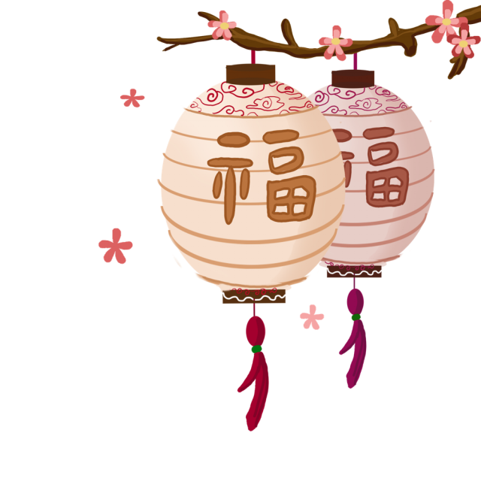
节日起源
PLEASE ENTER THE TITLE HERE
对于远古的祖先而言，看到火就等于看见温暖，看到在残酷的自然里生存下去的希望。 千百年后，农耕时代的先人们把这种对火光的渴望转化为对于美好生活的憧憬。
元宵节是中国的传统节日，元宵节俗的形成有一个较长的过程，据一般的资料与民俗传说，正月十五在西汉已经受到重视，汉武帝正月“上辛夜”在甘泉宫祭祀“太一”的活动，被后人视作正月十五祭祀天神的先声（《史记·乐书》：“汉家常以正月上辛祠太一甘泉，以昏时夜祠，到明而终”）。

Slide 7
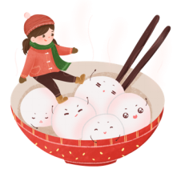
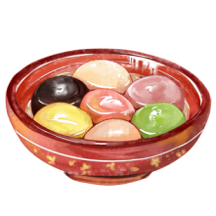
节日起源
PLEASE ENTER THE TITLE HERE
正月十五燃灯的习俗与佛教东传有关。唐朝时，佛教大兴，仕官百姓普遍在正月十五这一天“燃灯供佛”，佛家灯火于是遍布民间。从唐代起，元宵张灯即成为法定之事，并逐渐成为民间习俗。
元宵节是中国与汉字文化圈地区以及海外华人的传统节日之一。元宵节主要有赏花灯、吃汤圆、猜灯谜、放烟花等一系列传统民俗活动。
此外，不少地方元宵节还增加了耍龙灯、耍狮子、踩高跷、划旱船、扭秧歌、打太平鼓等传统民俗表演。2008年6月，元宵节选入第二批国家级非物质文化遗产。

Slide 8
PART 02
历史发展

Slide 9
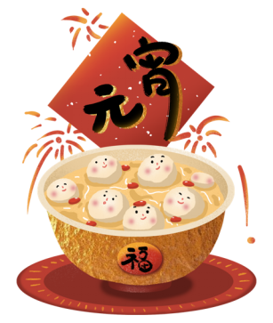
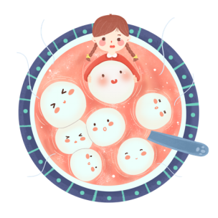
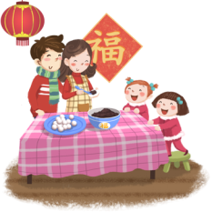
历史发展
PLEASE ENTER THE TITLE HERE
惠帝生性懦弱，优柔寡断，大权渐渐落在吕后手中．汉惠帝病死后吕后独揽朝政把刘氏天下变成了吕氏天下，朝中老臣，刘氏宗室深感愤慨，但都惧怕吕后残暴而敢怒不敢言。
吕后病死后，诸吕惶惶不安害怕遭到伤害和排挤。于是，在上将军吕禄家中秘密集合，共谋作乱之事，以便彻底夺取刘氏江山。
此事传至刘氏宗室齐王刘襄耳中，刘襄为保刘氏江山，决定起兵讨伐诸吕随后与开国老臣周勃，陈平取得联系，设计解除了吕禄，“诸吕之乱”终于被彻底平定．

Slide 10
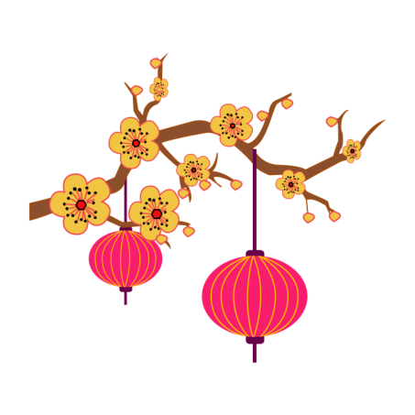
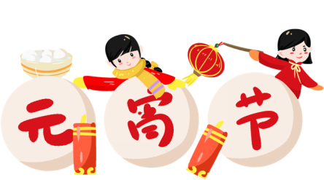
历史发展
PLEASE ENTER THE TITLE HERE
传说元宵节是汉文帝时为纪念“平吕”而设。汉高祖刘邦死后，吕北京上元灯会北京上元灯会后之子刘盈登基为汉惠帝。
但自宋以后也称灯夕。到了清朝，就另称灯节。在国外，元宵也以The Lantern Festival而为人所知。正月十五这一天晚上，中国人素有赏花灯、吃汤圆、猜灯谜、放烟花等一系列传统民俗活动。

Slide 11
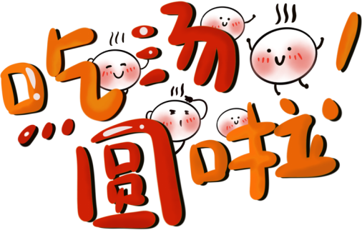
历史发展
PLEASE ENTER THE TITLE HERE
元宵在早期节庆形成过程之时，只称正月十五日、正月半或月望，隋以后称元夕或元夜。唐初受了道教的影响，又称上元，唐末才偶称元宵。
农历正月十五是元宵节，又称上元节、元夜、灯节。正月是农历的元月，古人称夜为“宵”，所以称正月十五为“元宵节”。当随着社会和时代的变迁，元宵节的风俗习惯早已有了较大的变化，但至今仍是中国民间传统节日。

Slide 12
PART 03
社会影响

Slide 13
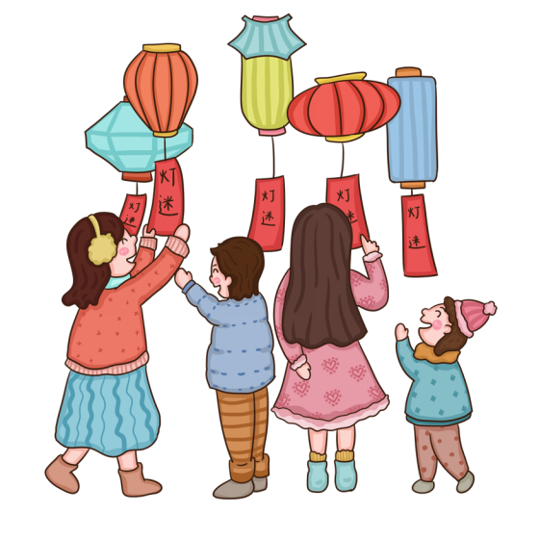
社会影响
PLEASE ENTER THE TITLE HERE
平乱之后，众臣拥立刘邦的第四个儿子刘恒登基，称汉文帝．文帝深感太平盛世来之不易，便把平息“诸吕之乱”的正月十五，定为与民同乐日，京城里家家张灯结彩，以示庆祝。从此，正月十五便成了一个普天同庆的民间节日——“闹元宵”。
汉武帝时，“太一神”的祭祀活动定在正月十五。（太一：主宰宇宙一切之神）。司马迁创建“太初历”时，就已将元宵节确定为重大节日。

Slide 14
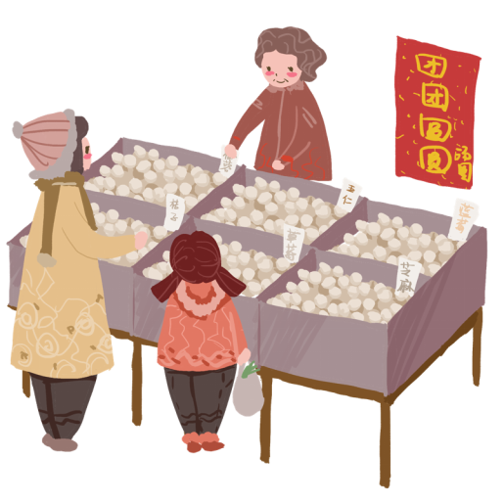
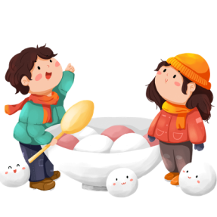
社会影响
PLEASE ENTER THE TITLE HERE
元宵节是中国自古的传统节日，元宵赏灯始于上古民众在乡间田野持火把驱赶虫兽，希望减轻虫害，祈祷获得好收成。直到今天，中国西南一些地区的人们还在正月十五用芦柴或树枝做成火把，成群结队高举火把在田头或晒谷场跳舞。

Slide 15
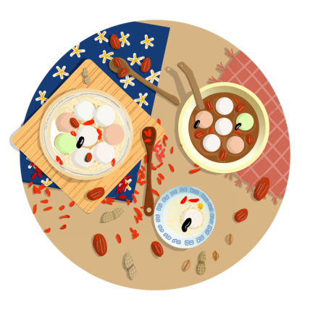
社会影响
PLEASE ENTER THE TITLE HERE
隋、唐、宋以来，更是盛极一时。参加歌舞者足达数万，从昏达旦，至晦而罢。
当随着社会和时代的变迁，元宵节的风俗习惯早已有了较大的变化，但至今仍是中国民间传统节日。
元宵燃灯的习俗起源于道教的“三元说”；元宵节元宵节上元，含有新的一年第一次月圆之夜的意思。
上元节的由来，《岁时杂记》记载说，这是因循道教的陈规。

Slide 16
PART 04
文学记载

Slide 17
文学记载
PLEASE ENTER THE TITLE HERE
汉末道教的重要派别五斗米道崇奉的神为天官、地官、水官，说天官赐福，地官赦罪，水官解厄，并以三元配三官，说上元天官正月十五日生，中元地官七月十五日生，下元水官十月十五日生。
魏晋道家以“三官”与时日节候相配，定正月十五为“上元”，七月十五为“中元”，十月十五为“下元”，合称“三元”。 南宋吴自牧在《梦粱录》中说：“正月十五日元夕节，乃上元天官赐福之辰。”故上元节要燃灯。

Slide 18
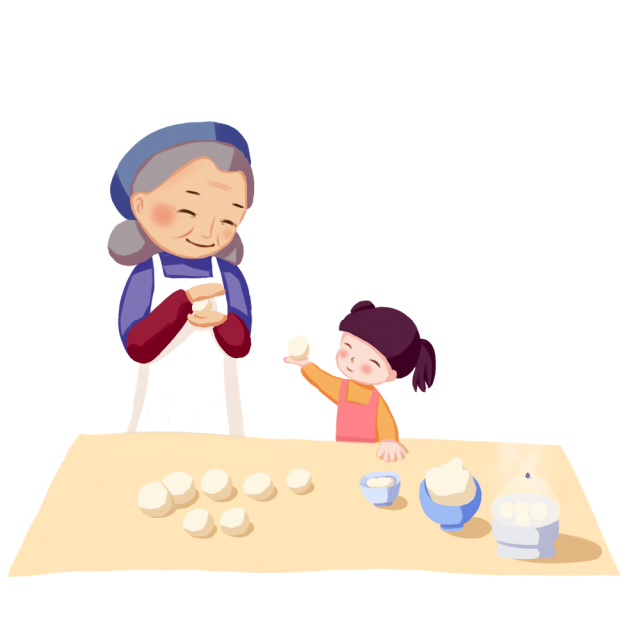
文学记载
PLEASE ENTER THE TITLE HERE
正月十五燃灯的习俗与佛教东传有关。唐朝时，佛教大兴，仕官百姓普遍在正月据《僧史略》载，佛祖释迦牟尼示现神变、降伏神魔是在西方12月30日，即东土正月十五日，为纪念佛祖神变，此日需举行燃灯法会。
东汉明帝时，摩腾竺法兰东来传教，汉明帝就敕令正月十五佛祖神变之日燃灯，并亲自到寺院张灯，以示礼佛。十五这一天“燃灯供佛”，佛家灯火于是遍布民间。从唐代起，元宵张灯即成为法定之事，并逐渐成为民间习俗。

Slide 19
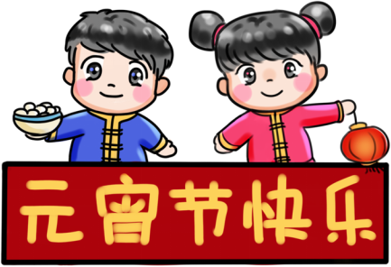
文学记载
PLEASE ENTER THE TITLE HERE
源于佛教说。元宵节元宵节这种说法主要是胡申生先生主编的《社会风俗三百题》中：“佛教教义中把火光比作佛之威神，《无量寿经》有‘无量火焰，照耀无极’说法。在佛教教义中，灯一直是作为佛前的供具之一。而且佛教经典中反复宣传：‘百千灯明忏悔罪’（《菩萨藏经》），‘为世灯明最福田’（《无量寿经》）。逢遇佛教盛会都要大明灯火。在佛教传说中，于正月十五张灯有关系的是有关佛祖神变的事迹。

Slide 20
谢谢观看
中/国/传/统/节/日/介/绍

Slide 21
10000+套精品PPT模板全部免费下载
PPT营
www.pptying.com
Notes:
模板来自于 https://www.pptying.com 【PPT营】

